Slide 1
第六章 树与二叉树（2）
授课教师：夏金祥

Slide 2
6.4 树、森林和二叉树的关系
树的存储结构
森林、树、二叉树的相互转化
树和森林的遍历

Slide 3
6.4.1 树的存储结构
1、双亲表示法
2、孩子表示法
3、孩子兄弟表示法

Slide 4
1、双亲表示法
用一组连续的空间来存储树中的结点，在保存每个结点的同时附设一个指示器来指示其双亲结点在表中的位置，其结点的结构如下：
数据 双亲
Data | Parent
结点
序号
Data
Parent
A
0
A
-1
1
B
0
B
C
2
C
0
3
D
1
4
E
1
D
E
F
G
5
F
1
6
G
2

Slide 5
1、双亲表示法
优点：利用了树中每个结点（根结点除外）只有一个双亲结点的性质，使得查找某个结点的双亲结点非常容易。
缺点：在求某个结点的孩子时，需要遍历整个向量。

Slide 6
1、双亲表示法的定义
#define MAX 100
typedef struct TNode{
DataType data;
int parent;
} TNode;
typedef struct {
TNode tree[MAX];
int nodenum; /*结点数*/
} ParentTree;

Slide 7
2、孩子表示法
把每个结点的孩子结点排列起来，构成一个单链表，称为孩子链表。
n个结点共有n个孩子链表（叶结点的孩子链表为空表），而n个结点的数据和n个孩子链表的头指针又组成一个顺序表。

Slide 8
2、孩子表示法
结点
序号
data
firstchild
1
A
2
3
^
2
B
4
5
^
3
C
6
^
4
D
^
A
5
E
7
8
9
^
B
C
6
F
^
7
G
^
D
E
F
8
H
^
9
I
^
G
H
I

Slide 9
typedef struct ChildNode { /* 孩子链表结点的定义 */
int Child; /* 该孩子结点在线性表中的位置 */
struct ChildNode * next; /*指向下一个孩子结点的指针 */
} ChildNode;
typedef struct { /* 顺序表结点的结构定义 */
DataType data; /* 结点的信息 */
ChildNode * FirstChild ; /* 指向孩子链表的头指针 */
} DataNode;
typedef struct{ /* 树的定义 */
DataNode nodes[MAX]; /* 顺序表 */
int root,num; /* 该树的根结点在线性表中的位置(序号)和该树的结点个数 */
} ChildTree;

Slide 10
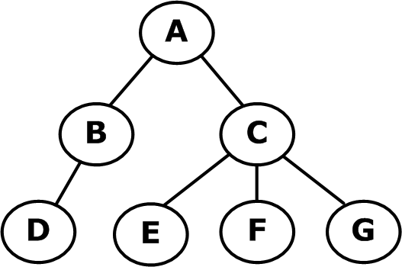

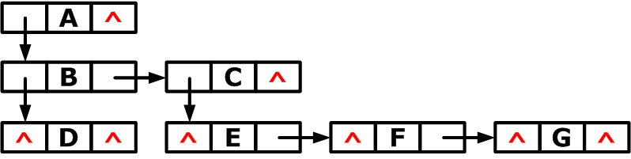
3、孩子兄弟表示法
链表中每个结点设有两个链域，分别指向该结点的第一个孩子结点和下一个兄弟（右兄弟）结点。

Slide 11
3、孩子兄弟表示法
typedef struct node{
ElemType data;
struct node * firstchild, * nextsibling; //指向该结点的第一个孩子结点和下一个兄弟（右兄弟）结点
} Tnode, *Ptree;

Slide 12
6.4.2 树、森林与二叉树的相互转换
二叉树和树均可采用二叉链表作为存储结构，
物理结构上相同
逻辑含义不同
可利用二叉链表导出：树与二叉树的对应关系
对一棵采用孩子兄弟链表表示法存储的树可找到一棵二叉树的二叉链表与之相对应
二者的物理存储方式一致，但解释不同

Slide 13
1、树转换为二叉树
我们约定树中每一个结点的孩子结点按从左到右的次序顺序编号，也就是说，把树作为有序树看待。

Slide 14
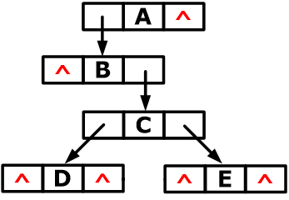
对应关系
树
二叉树
孩子兄弟表示法
存储
存储
解释
解释
Notes:
存储循序相同：ABCDE，每个节点存储方式相同：指针域+数据+指针域
解释不同：
树：指针域(第一个孩子结点的指针)+数据+指针域(下一个兄弟（右兄弟）结点指针·)
二叉树，指针域(左孩子指针)+数据+指针域(右孩子指针)

Slide 15
1、树转换为二叉树
树中所有相邻兄弟之间加一条连线。
对树中的每个结点，只保留其与第一个孩子结点之间的连线，删除其余其它孩子结点之间的连线。
以树的根结点为轴心，将整棵树顺时针旋转一定的角度，使之结构层次分明。
左分支上的各结点在原来的树中是父子关系。
右分支上的各结点在原来的树中是兄弟关系。

Slide 16


特点：树转换成的二叉树其右子树一定为空
树的根结点没有兄弟
旋转
加线：在所有兄弟节点之间加一条连线
割线：对每个结点，去掉除左孩子外它和其余孩子间的连线
旋转：以树的根结点为轴心，将整棵树顺时针转45°
Notes:
3(i-1)-1+j-i+2-1

Slide 17
2、森林转换为二叉树
将森林中的每棵树转换成相应的二叉树。
第一棵二叉树不动，从第二棵二叉树开始，依次把后一棵二叉树的根结点作为前一棵二叉树根结点的右孩子。
当所有二叉树连在一起后，所得到的二叉树就是由森林转换得到的二叉树。

Slide 18

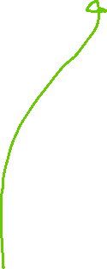

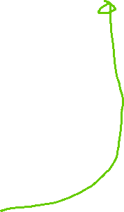

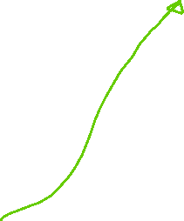

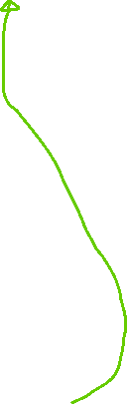
为什么这样连接？
旋转
树转换成的二叉树其右子树一定为空
将各棵树分别转换成二叉树，将每棵树的根结点用线相连
以第一棵树根结点为二叉树的根
再以根结点为轴心，顺时针旋转，构成二叉树型结构

Slide 19
3、二叉树还原为树或森林
1）若某结点是其双亲的左孩子，则把该结点的右孩子、右孩子的右孩子、……都与该结点的双亲结点用线连起来。
2）删掉原二叉树中所有双亲结点与右孩子结点的连线。
3）整理由1）、2）两步所得到的树或森林，使之结构层次分明。

Slide 20
割线
调整
加线：若结点是父结点p的左孩子，则将该结点的右孩子，右孩子的右孩子(……所有右孩子)，都与父结点p进行连线
割线：去掉原二叉树中父结点与右孩子之间的连线
调整：将结点按层次排列，形成树形结构

Slide 21
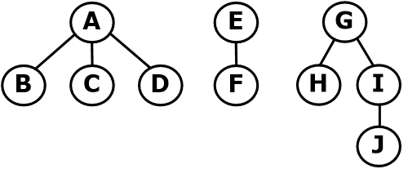
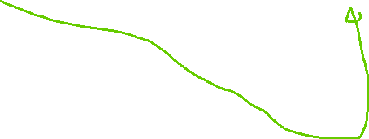


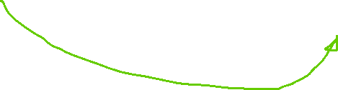
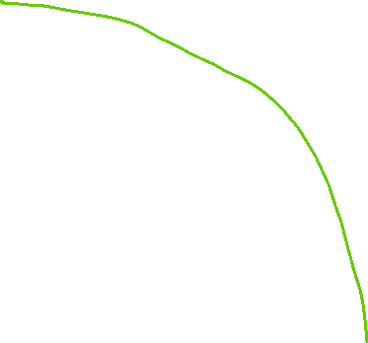
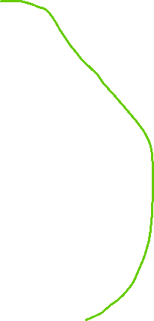
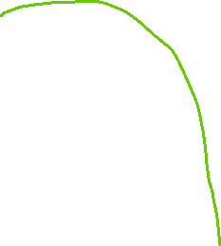
割线：将二叉树中根结点与其右孩子、及沿右分支搜索到的所有右孩子间的连线全部去掉，使之变成孤立的二叉树
还原：将孤立的二叉树还原成树

Slide 22
6.4.3 树与森林的遍历 - 树的遍历
先根遍历：先访问树的根结点，然后依次先根遍历根的每棵子树(从左到右)
后根遍历：先依次后根遍历每棵子树(从左到右) ，最后访问根结点。
层次遍历：先访问树的第一层上的结点，然后依次遍历第二层……直到第n层的结点，每层遍历顺序为从左到右。

Slide 23





先根遍历
树的先根遍历序列为：
ABECFHGD
转换的二叉树的前序遍历序列为：
ABECFHGD
A
A
转换的二叉树
B
B
C
D
E
C
E
F
G
F
D
H
H
G

Slide 24





后根遍历
树的后根遍历序列为：
EBHFGCDA
转换的二叉树的中序遍历序列为：
EBHFGCDA
A
A
转换的二叉树
B
C
D
B
E
E
C
F
G
F
D
H
H
G

Slide 25
6.4.3 树与森林的遍历 - 树的遍历
树的先根遍历与将树转换成二叉树后对其前序遍历的结果相同
树的后根遍历与将树转换成二叉树后对其中序遍历的结果相同
因此：当以二叉链表作为树的存储结构时
对树执行先根遍历和后根遍历操作
分别可借用二叉树的前序遍历和中序遍历的算法实现

Slide 26
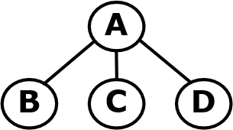

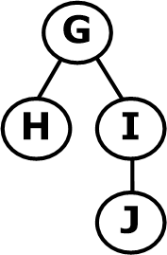






6.4.3 树与森林的遍历 - 森林的遍历
先序遍历森林的方法：依次先序遍历森林中的每棵树
访问森林中第一棵树的根节点
先序遍历第一棵树中根节点的子树森林
先序遍历森林中剩余的树
右图的先序遍历结果：
A B C D E F G H I J
森林对应的二叉树
第1棵树
第2棵树
第3棵树

Slide 27


6.4.3 树与森林的遍历 - 森林的遍历
中序遍历森林的方法：依次中序遍历森林中的每棵树
中序遍历森林中第一棵树的根结点的子树森林。
访问第一棵树的根结点。
中序遍历森林中剩余的树
右图的中序遍历结果：
B C D A F E H J I G
森林对应的二叉树
第1棵树
第2棵树
第3棵树

Slide 28




6.4.3 树与森林的遍历 - 森林的遍历
后序遍历森林的方法：依次后序遍历森林中的每棵树
后序遍历森林中第一棵树的根结点的子树森林。
后序遍历森林中剩余的树
访问第一棵树的根结点
右图的后序遍历结果：
D C B F J I H G E A
森林对应的二叉树
第1棵树
第2棵树
第3棵树

Slide 29
6.5 哈夫曼树及其应用
哈夫曼树（Huffman Tree）
路径：指从一个结点到另一个结点之间的分支序列。
路径长度：指从一个结点到另一个结点所经过的分支数目。
结点的权：给树的每个结点赋予一个具有某种实际意义的实数，我们称该实数为这个结点的权。
带权路径长度：在树形结构中，我们把从树根到某一结点的路径长度与该结点的权的乘积，叫做该结点的带权路径长度。

Slide 30
6.5.1 哈夫曼树
树的带权路径长度：为树中所有叶子结点的带权路径长度之和，通常记为：
其中
n为叶子结点的个数
w_{i}为第i个叶子结点的权值
l_{i}为第i个叶子结点的路径长度

Slide 31
6.5.1 哈夫曼树
哈夫曼树：带权路径长度最短的二叉树（最优二叉树）
设：给定n个权值：{ w₁ , …, w_{n} }
据此构造一棵有n个叶结点的二叉树（每个叶结点权值为w_{i}）
其中：WPL最小的二叉树称为Huffman树
WPL = 7×2＋5×2＋2×2＋4×2＝36
WPL =7×1＋5×2＋2×3＋4×3＝35
Huffman树
WPL = 4×2＋7×3＋5×3＋2×1＝46

Slide 32
构造哈夫曼树
构造哈夫曼树的原则：
权值越大的叶结点越靠近根结点。
权值越小的叶结点越远离根结点。

Slide 33

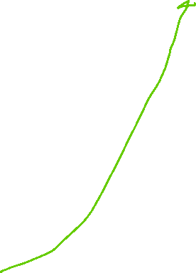
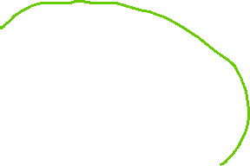

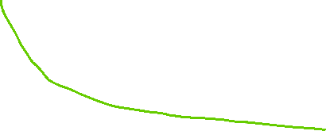
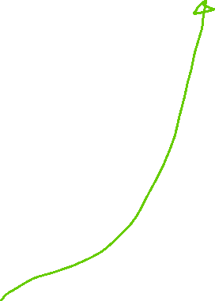
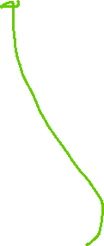
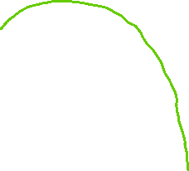
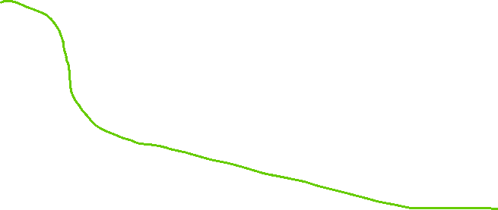


根据给定的n个权值：{w₁, w₂, …, w_{n}}，构造n棵只含根结点的二叉树，令每棵树的权值为相应的结点权值（w_{j}）
在森林中选取两棵根结点权值最小的树作为左右子树，构造一棵新的二叉树，新树根节点权值为其左右子树根结点权值之和
在森林中删除这两棵树，同时将新得到的二叉树加入森林中
重复2、3两步直到森林中只含一棵树为止，这棵树即哈夫曼树
Notes:
第1步，根据给定的4个权值：{w₁,w₂,……w₄}={7,5,2,4}，构造4棵只含根结点的二叉树，令每棵树的权值为相应的结点权值（w_{j}）;
第2步，min{7,5,2,4}=2, min{7,5,4}=4, C和D两棵根结点权值最小(0,0)的树作为左右子树，构造一棵新的二叉树，新树根节点权值为其左右子树根结点权值之和root=2+4=6；
第3步，在森林中删除这两棵树C和D，同时将新得到的二叉树root-C-D加入森林中;
重复第2步，min{7,5,6}=5, min{7,6}=6, B和root-C-D两棵根结点权值最小(5,6)的树作为左右子树，构造一棵新的二叉树，新树根节点权值为其左右子树根结点权值之和root=5+6=11；
重复第3步，在森林中删除这两棵树B和 root-C-D，同时将新得到的二叉树root-B-?-C-D加入森林中;
重复第2步，min{7,11}=7, min{11}=11, A和root-B-?-C-D两棵根结点权值最小(7,11)的树作为左右子树，构造一棵新的二叉树，新树根节点权值为其左右子树根结点权值之和root=7+11=18；
重复第3步，在森林中删除这两棵树A和root-B-?-C-D，同时将新得到的二叉树root-C-B-?-C-D加入森林中;
森林中只含一棵树root-C-B-?-C-D，停止重复，这棵树即哈夫曼树。
何谓“平衡二叉树”？如何构造“平衡二叉树”

Slide 34
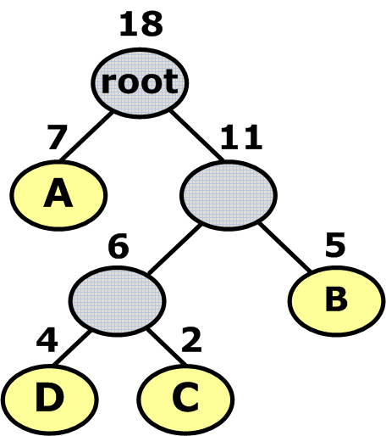
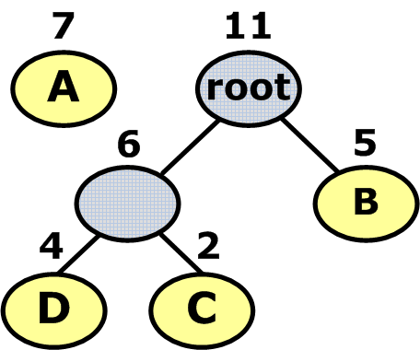
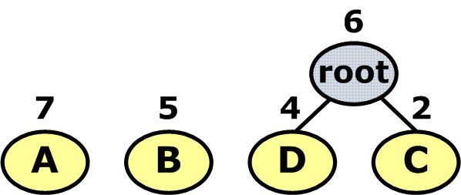
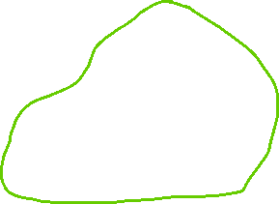
Huffman算法的结果是否唯一？
WPL = 4×3+2×3+5×2+7×1 = 35
WPL = 4×3+2×3+5×2+7×1 = 35

Slide 35
Huffman算法的结果是否唯一？
解决方案：为了规范Huffman树的构造算法，规定如下
设当前森林为：F={T₁, T₂, ⋯, T_{n}}，构造时选择：
权值小的二叉树作为新构造的二叉树的左子树
权值大的二叉树作为新构造的二叉树的右子树
在权值相等时，深度小的二叉树作为新构造的二叉树的左子树，深度大的二叉树作为新构造的二叉树的右子树

Slide 36
哈夫曼树的特点
n个叶子的哈夫曼树的形态一般不唯一
但带权路径长度（WPL）是相同的
权值大的结点离根结点近
哈夫曼树只有度为0和2的结点，无度为1的结点（因为每次两棵树合并）
n个叶子的哈夫曼树共有2n-1个结点
Notes:
结点的度：树中一个结点的子树的个数称为该结点的度。
树的度：树中各结点的度的最大值称为树的度，通常将度为m的树称为m次树或者m叉树。

Slide 37
Huffman算法的实现
#include <stdio.h>
#include <string.h>
#define N 50 //叶子结点数
#define M 2*N-1//树中结点总数,用于创建有M个元素(节点)的数组
typedef struct TreeNode{
char data; //结点值，可不考虑
int weight; //权重值
int parent; //父节点的指示器，即父节点在数组中下标
int lchild; //左孩子节点的指示器，即左孩子节点在数组中下标
int rchild; //右孩子节点的指示器，即右孩子节点在数组中下标
} HTNode;
例如: 已知ABCDE权值 W={ 5, 6, 2, 9, 7 }
29
13
16
6
7
7
9
2
5

Slide 38
第0步：调用前：创建有m=n*2-1个元素的数组，每个元素的类型为HTNode
0 1 2 3 4 5 6 7 8
Data
0 | 0 | 0 | 0 | 0 | 0 | 0 | 0 | 0
Weight
Parent
Lchild
Rchild
第0步:调用前：输入ABCDE结点权值 W={ 5, 6, 2, 9, 7 }初始化
0 1 2 3 4 5 6 7 8
Data
A | B | C | D | E
5 | 6 | 2 | 9 | 7 | 0 | 0 | 0 | 0
Weight
Parent
Lchild
Rchild

Slide 39
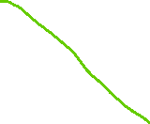




第1步：调用创建哈夫曼树的算法：
开始初始化父指针和左右孩子指针，等于-1表示为空
0 1 2 3 4 5 6 7 8
Data
A | B | C | D | E
5 | 6 | 2 | 9 | 7 | 0 | 0 | 0 | 0
-1 | -1 | -1 | -1 | -1 | -1 | -1 | -1 | -1
-1 | -1 | -1 | -1 | -1 | -1 | -1 | -1 | -1
-1 | -1 | -1 | -1 | -1 | -1 | -1 | -1 | -1
Weight
Parent
Lchild
Rchild
第2步：选择权值最小两个结点(1)
0 1 2 3 4 5 6 7 8
Data
A | B | C | D | E
5 | 6 | 2 | 9 | 7 | 7 | 0 | 0 | 0
5 | -1 | 5 | -1 | -1 | -1 | -1 | -1 | -1
-1 | -1 | -1 | -1 | -1 | 2 | -1 | -1 | -1
-1 | -1 | -1 | -1 | -1 | 0 | -1 | -1 | -1
7
Weight
Parent
2
5
Lchild
Rchild
Notes:
每重新组成一棵二叉树，4个数组要更新5个值，即weight中1个值、parent中2个值、lchild中1个值、Rchild中1个值

Slide 40


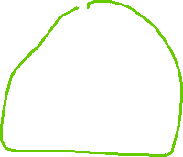

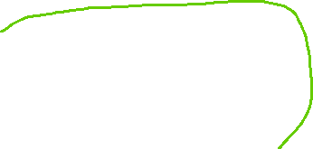
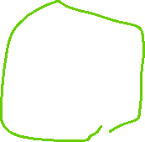






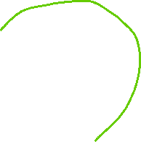


第2步：选择权值最小两个结点(2)
0 1 2 3 4 5 6 7 8
13
Data
A | B | C | D | E
5 | 6 | 2 | 9 | 7 | 7 | 13 | 0 | 0
5 | 6 | 5 | 0 | 6 | -1 | -1 | -1 | -1
-1 | -1 | -1 | -1 | -1 | 2 | 1 | -1 | -1
-1 | -1 | -1 | -1 | -1 | 0 | 4 | -1 | -1
Weight
6
7
7
Parent
Lchild
2
5
Rchild
第2步：选择权值最小两个结点(3)
0 1 2 3 4 5 6 7 8
Data
A | B | C | D | E
5 | 6 | 2 | 9 | 7 | 7 | 13 | 16 | 0
5 | 6 | 5 | 7 | 6 | 7 | -1 | -1 | -1
-1 | -1 | -1 | -1 | -1 | 2 | 1 | 5 | -1
-1 | -1 | -1 | -1 | -1 | 0 | 4 | 3 | -1
13
16
Weight
Parent
6
7
7
9
Lchild
Rchild
2
5

Slide 41
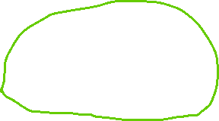



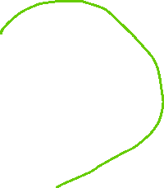


第2步：选择权值最小两个结点(4)
0 1 2 3 4 5 6 7 8
Data
A | B | C | D | E
5 | 6 | 2 | 9 | 7 | 7 | 13 | 16 | 29
5 | 6 | 5 | 7 | 6 | 7 | 8 | 8 | -1
-1 | -1 | -1 | -1 | -1 | 2 | 1 | 5 | 6
-1 | -1 | -1 | -1 | -1 | 0 | 4 | 3 | 7
Weight
Parent
Lchild
29
Rchild
13
16
6
7
7
9
2
5

Slide 42
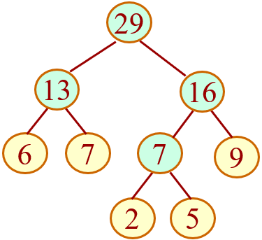
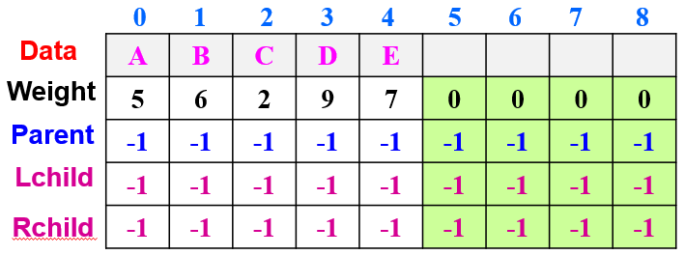
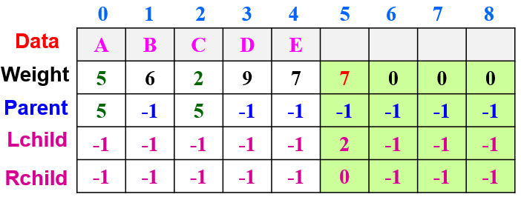
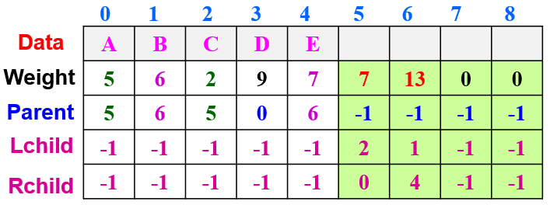
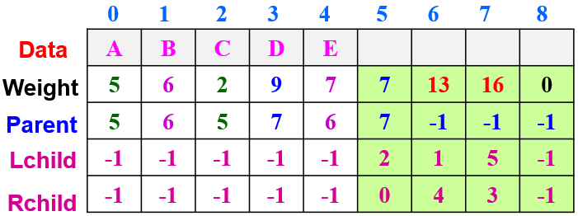
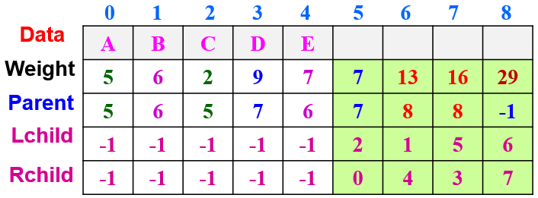




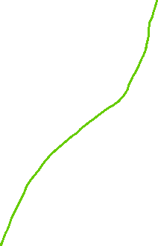
void CreateHT(HTNode ht[],int n) {//构造哈夫曼树，数组、 叶子节点数
int i,k,lnode,rnode; //父节点、节点、左、右孩子节点下标
double min1,min2; //两个最小权值
for (i=0;i<2*n-1;i++)
ht[i].parent=ht[i].lchild=ht[i].rchild= -1; //所有节点的域置初值-1
for (i=n;i<2*n-1;i++) { //构造哈夫曼树的n-1个节点
min1=min2=32767;//两个最小权值初始化
lnode=rnode=-1; //每次初始化-1(还没有找到左、右孩子节点)
for (k=0;k<=i-1;k++) //在ht[0..i-1]中找权值最小的两个节点
if (ht[k].parent== -1) { //只在尚未构造二叉树的节点中查找
if (ht[k].weight<=min1) {
min2=min1; rnode=lnode;
min1=ht[k].weight; lnode=k;
}
else if (ht[k].weight<=min2) {
min2=ht[k].weight; rnode=k;
}
}
ht[i].weight=ht[lnode].weight+ht[rnode].weight; //双亲节点ht[i]的权值
ht[i].lchild=lnode;ht[i].rchild=rnode; //双亲节点ht[i]的左孩子和右孩子下标
ht[lnode].parent=i;ht[rnode].parent=i; //左、右孩子节点的双亲节点下标
}
}

Slide 43
6.5.2 哈夫曼编码
编码：将文件字符转换为二进制位串（数据压缩）
解码：将二进制位串转换为文件字符（数据解压）
编码方式：等长编码和变长编码
哈夫曼编码（压缩率通常在20%~90%之间）
是广泛应用于数据文件压缩的一种十分有效的编码方法

Slide 44
6.5.2 哈夫曼编码
哈夫曼编码算法的基本思路
使用字符在文件中出现的频率表作为输入
目标是：构建一个用0/1位串表示各字符的最优表示方式
为出现频率较高的字符赋予较短的编码
为出现频率较低的字符赋予较长的编码
由此实现对文件总编码长度的压缩

Slide 45
等长编码
例如：需将文字“ABACCDA”转换成电文
分析：文字中有四种字符，用2位二进制便可分辨
编码方案
等长编码
A B C D
00 01 10 11
则上述文字的电文为：00010010101100 共14位
译码时：只需每2位一译即可
特点：等长等频率编码，译码容易，但电文不一定最短

Slide 46
不等长编码
例如：需将文字“ABACCDA”转换成电文
编码方案2
不等长编码
A B C D
0 00 1 01
采用不等长编码，让出现次数多的字符用短码
则ABACCDA文字的电文为：000011010 共9位
但无法译码：既可译为BBCCACA，也可译为AAAACCDA等

Slide 47
前缀码
例如：需将文字“ABACCDA”转换成电文
编码方案3
前缀码
A B C D
0 110 10 111
采用不等长编码
出现次数多的字符用短码
且任一编码不能是另一编码的前缀
则ABACCDA文字的电文为：0110010101110 共13位

Slide 48
前缀码（prefix code）
为什么要关注前缀码？
已经证明：
通过字符编码获得的最优数据压缩方式总可用某种前缀编码来表达
编码的前缀性质可以简化编解码方式
编码：只要将文件中表示每个字符的编码并置起来即可
解码：只需对第一个编码进行解码，然后迭代进行解码
由于是前缀码，因此被编码文件的起始编码是确定的

Slide 49
前缀码的二叉树表示
前缀码可以采用二叉树进行表示
利用二叉树的性质，可以很方便地对前缀码进行解码
前缀码二叉树的数据结构
二叉树的叶节点表示一个特定字符(如A)，出现的频率(即权重如3)
二叉树的内节点表示其子树中所有叶子的频率之和
字符的编码为从根至该字符的路径
路径上的字符0表示：转向左子节点
路径上的字符1表示：转向右子节点

Slide 50
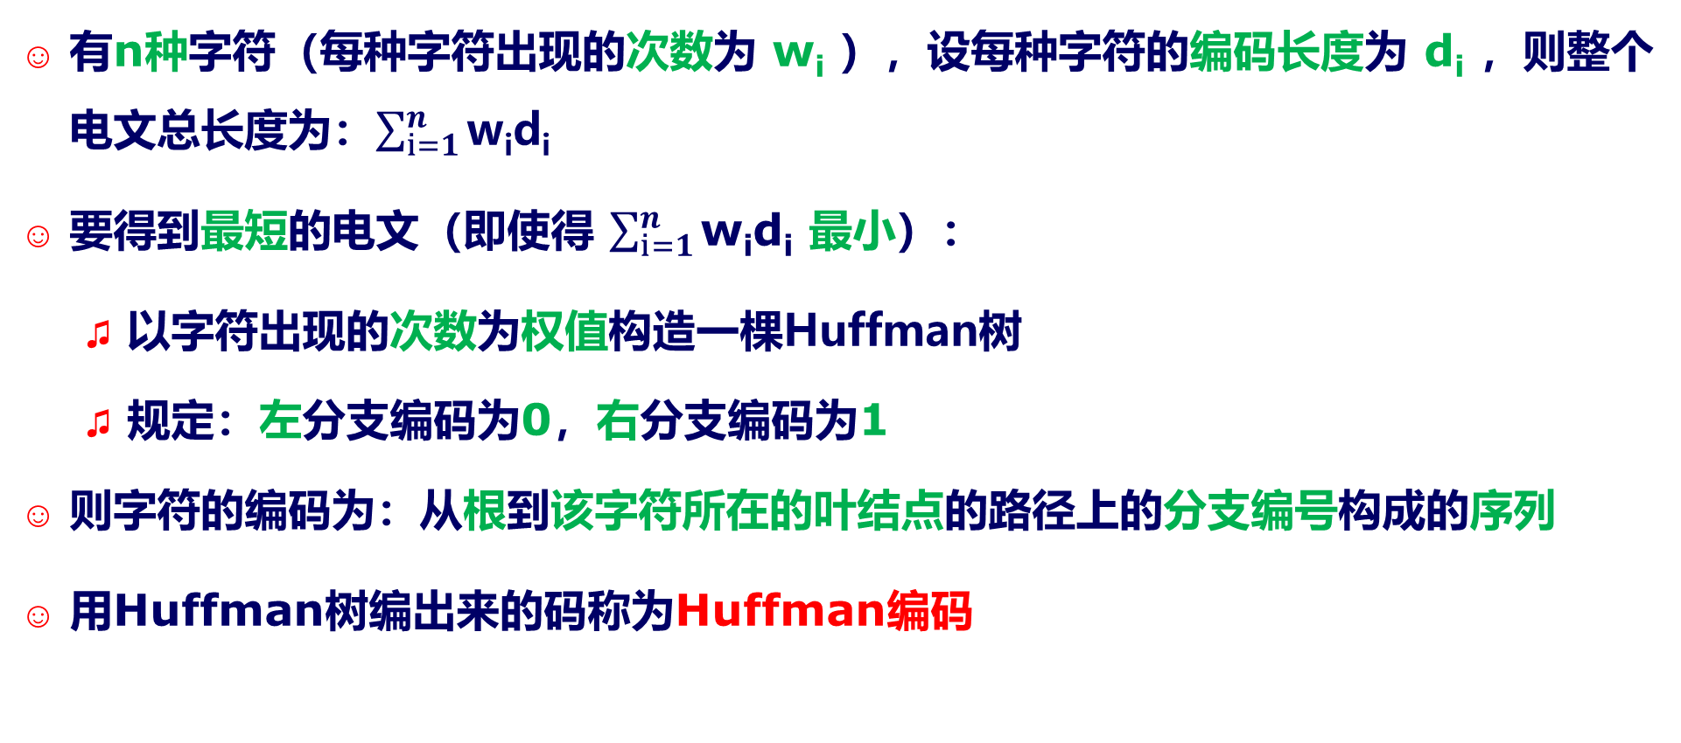
哈夫曼编码
有n种字符（每种字符出现的次数为 w_{i} ），设每种字符的编码长度为 d_{i} ，则整个电文总长度为：$\sum_{i=1}^{n}{\text{w}\text{i}\text{d}\text{i}}$
要得到最短的电文（即使得 $\sum_{i=1}^{n}{\text{w}\text{i}\text{d}\text{i}}$ 最小）：
以字符出现的次数为权值构造一棵Huffman树
规定：左分支编码为0，右分支编码为1
则字符的编码为：从根到该字符所在的叶结点的路径上的分支编号构成的序列
用Huffman树编出来的码称为Huffman编码

Slide 51
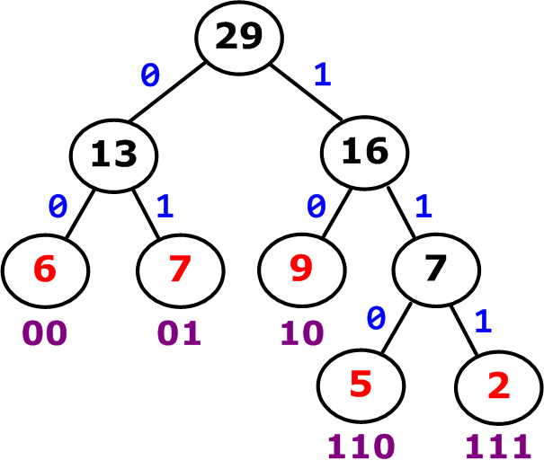
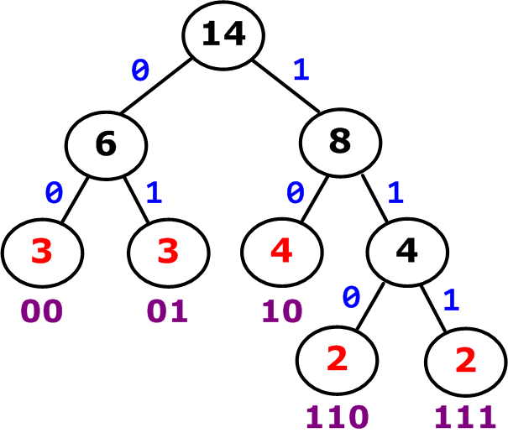
A:9
B:7
C:6
D:5
E:2
10
01
00
110
111
A:4
B:3
C:3
D:2
E:2
10
01
00
111
110
Notes:
n=5

Slide 52
哈夫曼编码算法
通过回溯生成字符的哈夫曼编码（编码本）
选择哈夫曼树的某个叶结点（设其下标为 idxa）
利用parent指针找到其父结点（设其下标为 idxb ）
利用父结点的孩子指针域判断该结点是左孩子还是右孩子
若该结点是左孩子（ lchild== idxa），则生成代码0
若该结点是右孩子（ rchild== idxa），则生成代码1
重复步骤(2)～(3) 直至回溯到根节点，得到一个0/1序列
思考：这个0/1序列是否为该字符的Huffman编码？
该序列是Huffman编码的逆序：将其反序得到该叶结点(即其字符)编码
重复步骤(1)～(4)，实现对全部叶节点的编码

Slide 53
哈夫曼编码的存储结构
#define LEN 100 // 待编码字符个数
typedef struct{
char ch; // 存储字符
char code[LEN]; // 存放编码
}TCode;
TCode CodeBook[LEN]; // 编码本
0 | A | 10
1 | B | 01
2 | C | 00
3 | D | 110
4 | E | 111
A:9
B:7
C:6
D:5
E:2
10
01
00
110
111

Slide 54
void encoding (HTNode ht[], TCode book[], int n){//Huffman树节点数组、编码本数组、叶子节点数-1
char *str = (char *)malloc(n+1); // 临时存放编码
str[n] =‘\0’; //临时存放编码初始化为全’\0’
int i, j, idx, p; //叶子节点数组下标、编码本数组下标、叶结点下标、父节点下标
for(i = 0; i < n; i++){ // 依次求叶子ht[i]的编码
book[i].ch = ht[i].ch; //第i个叶子节点的编码本数组的字符元素赋值
idx = i; //第i个叶子节点的下标赋值
j = n; //编码本数组下标赋值n(编码序列是Huffman编码的逆序，故倒放）
while( p = ht[idx].parent > 0){ //当第i个叶子节点的父节点下标大于0
if(ht[p].lchild == idx){//若第i个叶子节点的父节点的左孩子等于idx，即为其父节点的左孩子
j--; str[j]=‘0’; //编码本数组下标减1；临时存放编码为0
}
else { j--; str[j] =‘1’; } //第i个叶子节点为其父节点的右孩子；编码本数组下标减1；临时存放编码为1
idx = p; //当前处理的节点下标为父节点下标
}
strcpy(book[i].code, &str[j]); // 复制编码位串
}
}

Slide 55
Huffman编码的译码操作
从待译码电文中逐位读取编码
从Huffman树根开始
若编码是’0’： 则沿lchild下行
若编码是’1’： 则沿rchild下行
若到达叶结点：则译出一个字符
重复上述步骤，直到电文结束
T : 3
; : 3
A : 4
C : 2
S : 2
00
01
10
110
111
编码为：11010111011101000
明文是：CAS;CAT
密文是：1101000
译文为：CAT

Slide 56
void decoding(HTNode ht[], char* codes, int n){//Huffman树节点数组、编码数组指针、叶子节点数-1
int i, p; //编码数组下标、根节点序号
i = 0;
p = 2*n - 2; // 从根结点开始，根在树节点数组中的下标
while(codes[i]!=‘\0’){ // 当要解码的串没有结束时
while(ht[p].lchild != -1 && ht[p].rchild != -1){//当未到达叶子节点
if (codes[i]==‘0’) //若编码是’0’：
p = ht[p].lchild; //则沿lchild下行，即将父节点下标赋值为左孩子下标
else //若编码是’1’
p = ht[p].rchild; //则沿rchild下行，即将父节点下标赋值为右孩子下标
i++; //编码数组下一位
}
printf(“%c”, ht[p].ch); //到达叶子节点时，输出解码
p = 2*n-2; //处理下一个叶子节点
}
printf(“\n”);
}

